Slide 1
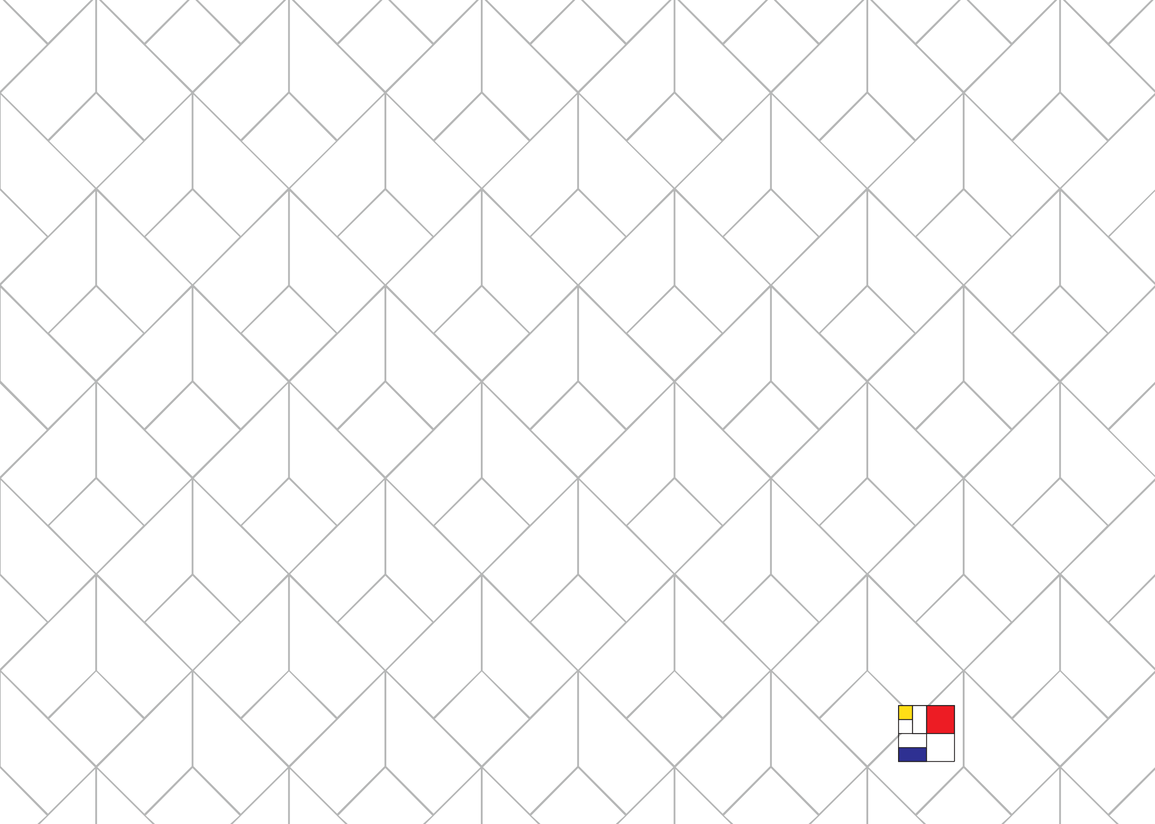
Эскизный дизайн-проект благоустройства
Смоленская область, Кардымовский район, пгт Кардымово, ул. Ленина
Набор архитектурных решений для огранизации территории парка
ЦЕНТР РАЗВИТИЯ КОМПЕТЕНЦИЙ

Slide 2
Пояснительная записка
АРХИТЕКТУРНО-ЛАНДШАФТНЫЕ ХАРАКТЕРИСТИКИ ТЕРРИТОРИИ
АРХИТЕКТУРНО−ПЛАНИРОВОЧНОЕ РЕШЕНИЕ
Участок располагается в непосредственной близости от здания администрации пгт Кардымово и Казанской церкви. По территории проходят транзитные пешеходные маршруты. Рельеф территории ровный, без сильных перепадов, планировка и структура отсутствут. С ландшафтной точки зрения - территория не организована. Зоны притяжения отсутствуют. Имеется много зеленых насаждений.
Основной задачей проектирования является организация пространства парковой территории и создание функциональных зон, отвечающих интересам и требованиям жителей поселка.
Функциональные зоны:
детская площадка;
публичная зона;
прогулочная зона.
Проектом предусмотрено: дорожные покрытия (брусчата, песок), освещение, озеленение территории.

Slide 3
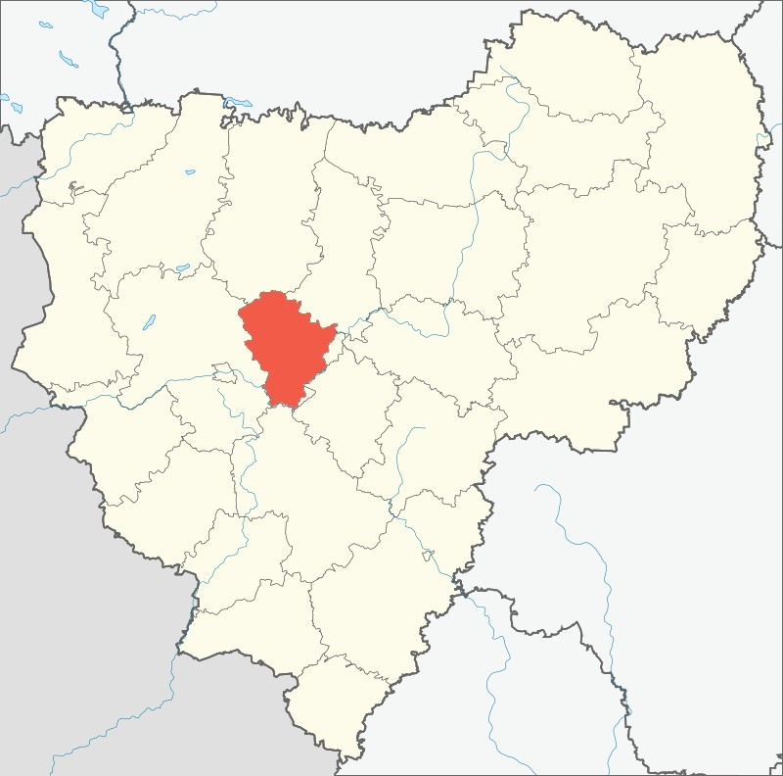
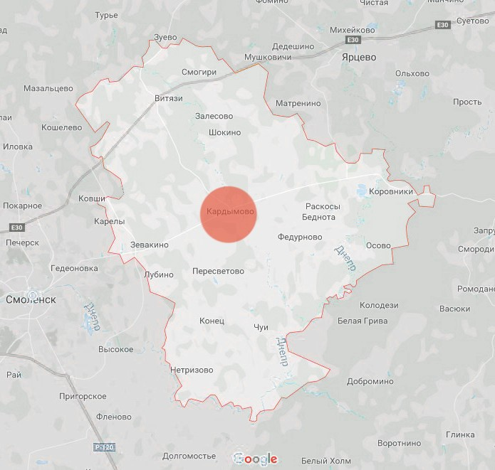
Ситуационный план
В КОНТЕКСТЕ ОБЛАСТИ
В КОНТЕКСТЕ ОБЛАСТИ
Кардымовский район
Смоленск

Slide 4
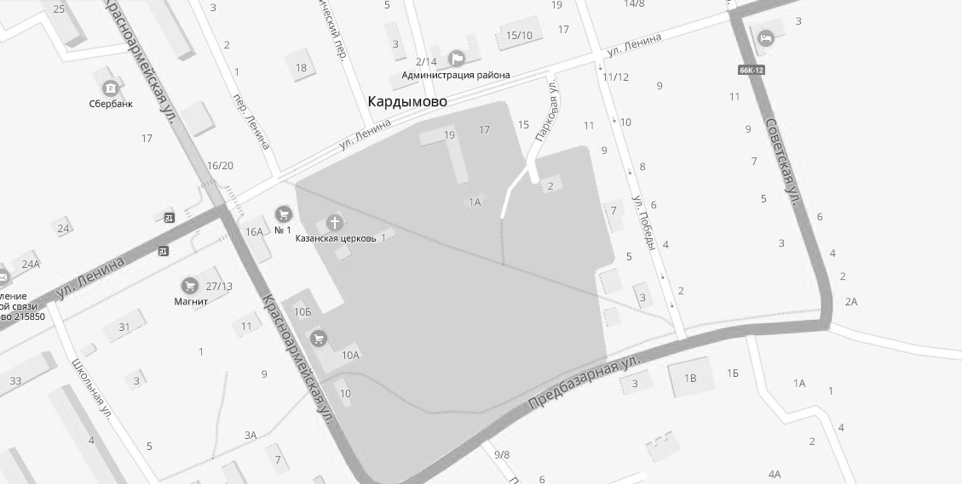
Ситуационный план
В КОНТЕКСТЕ ПОСЕЛКА
проектируемая территория

Slide 5
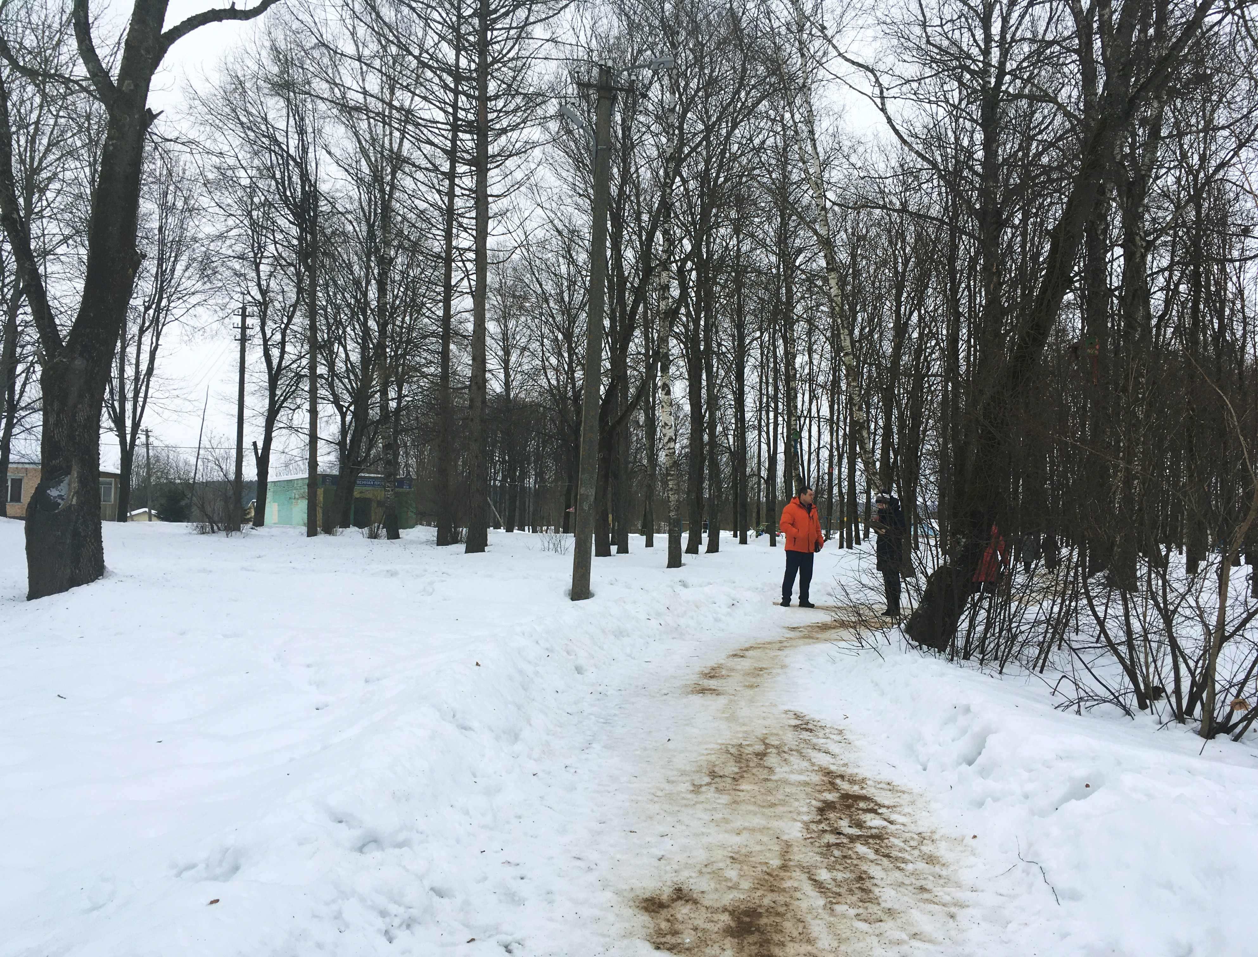
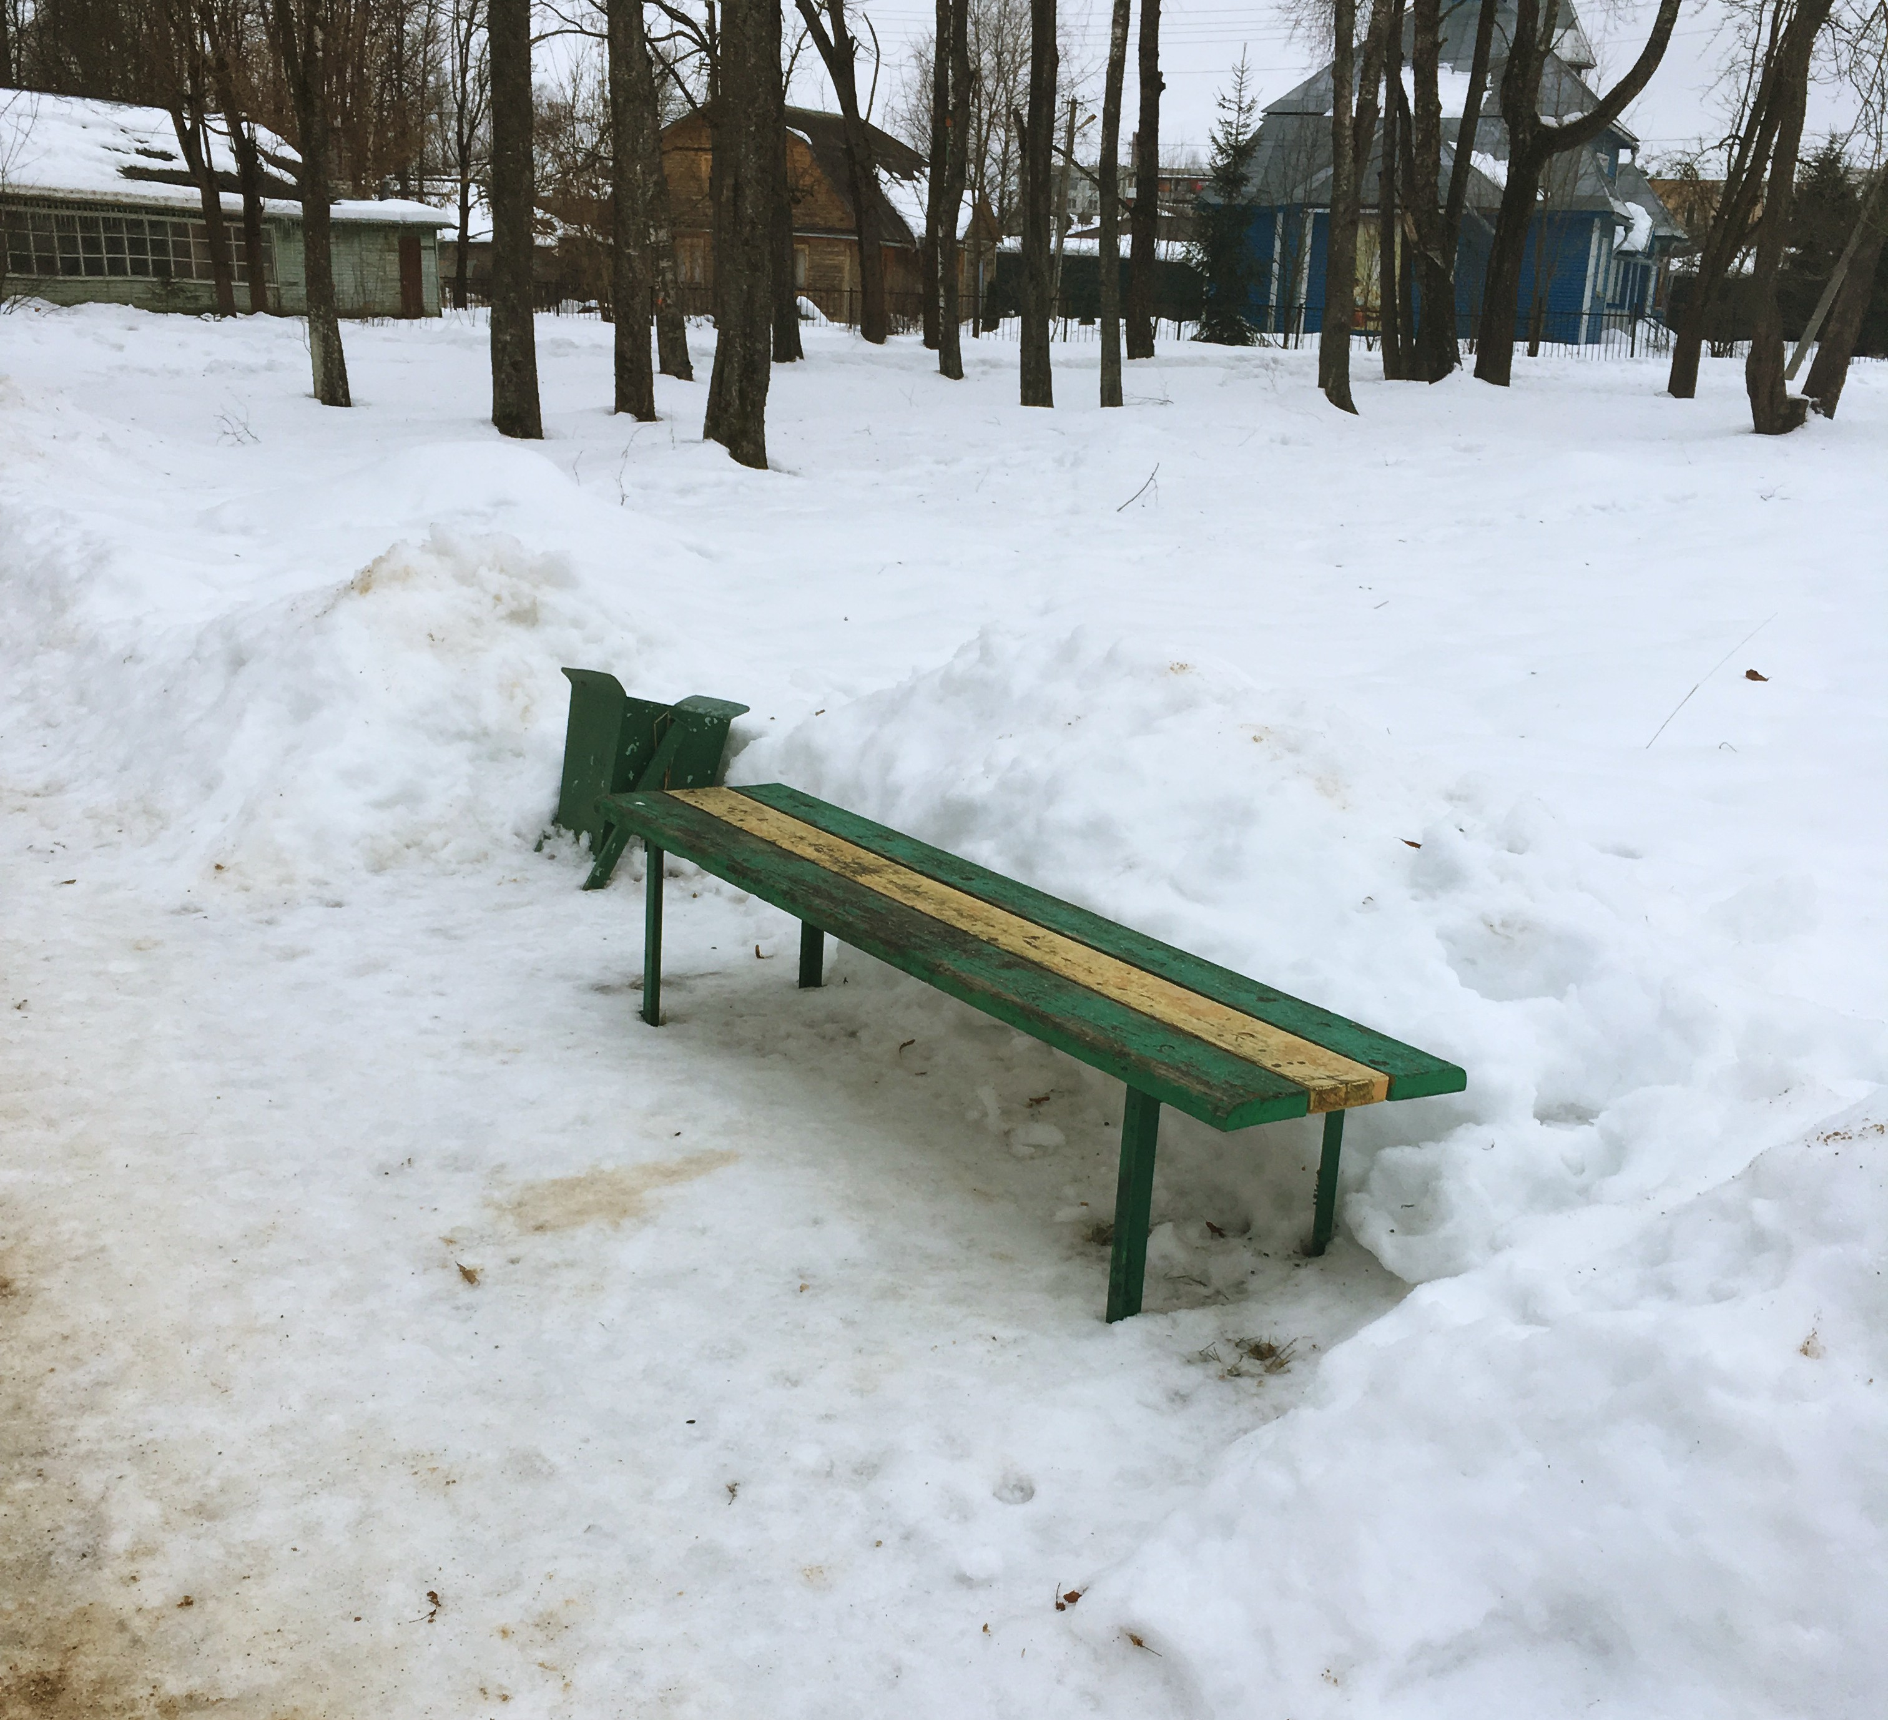
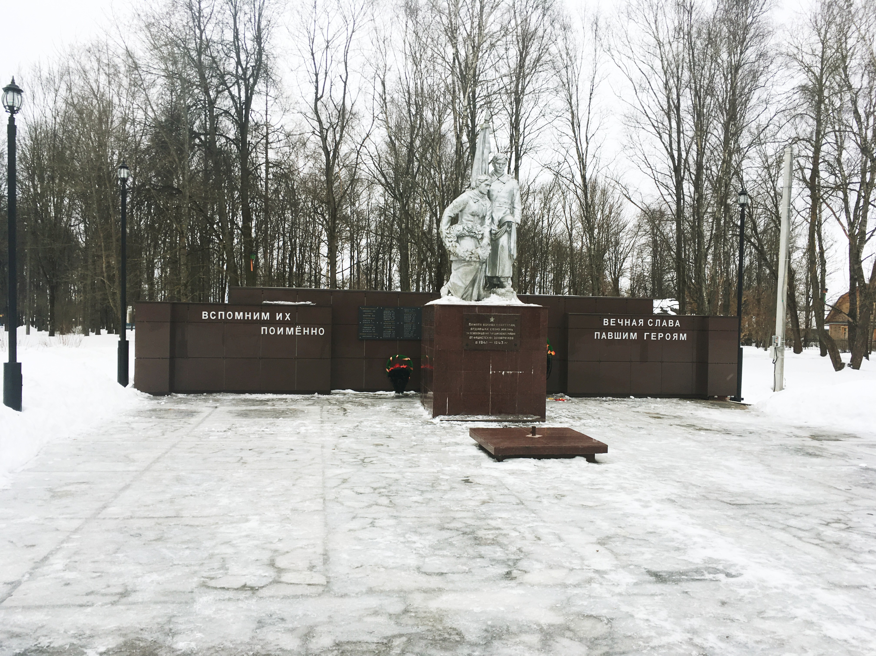
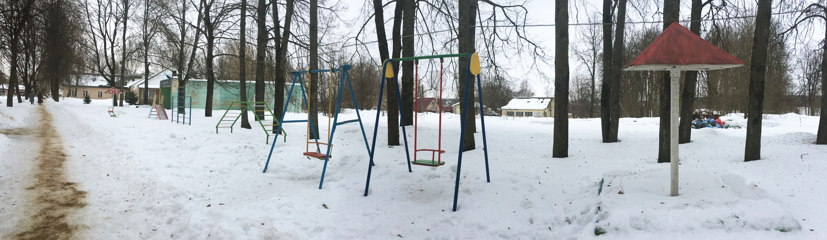
Фотофиксация

Slide 6
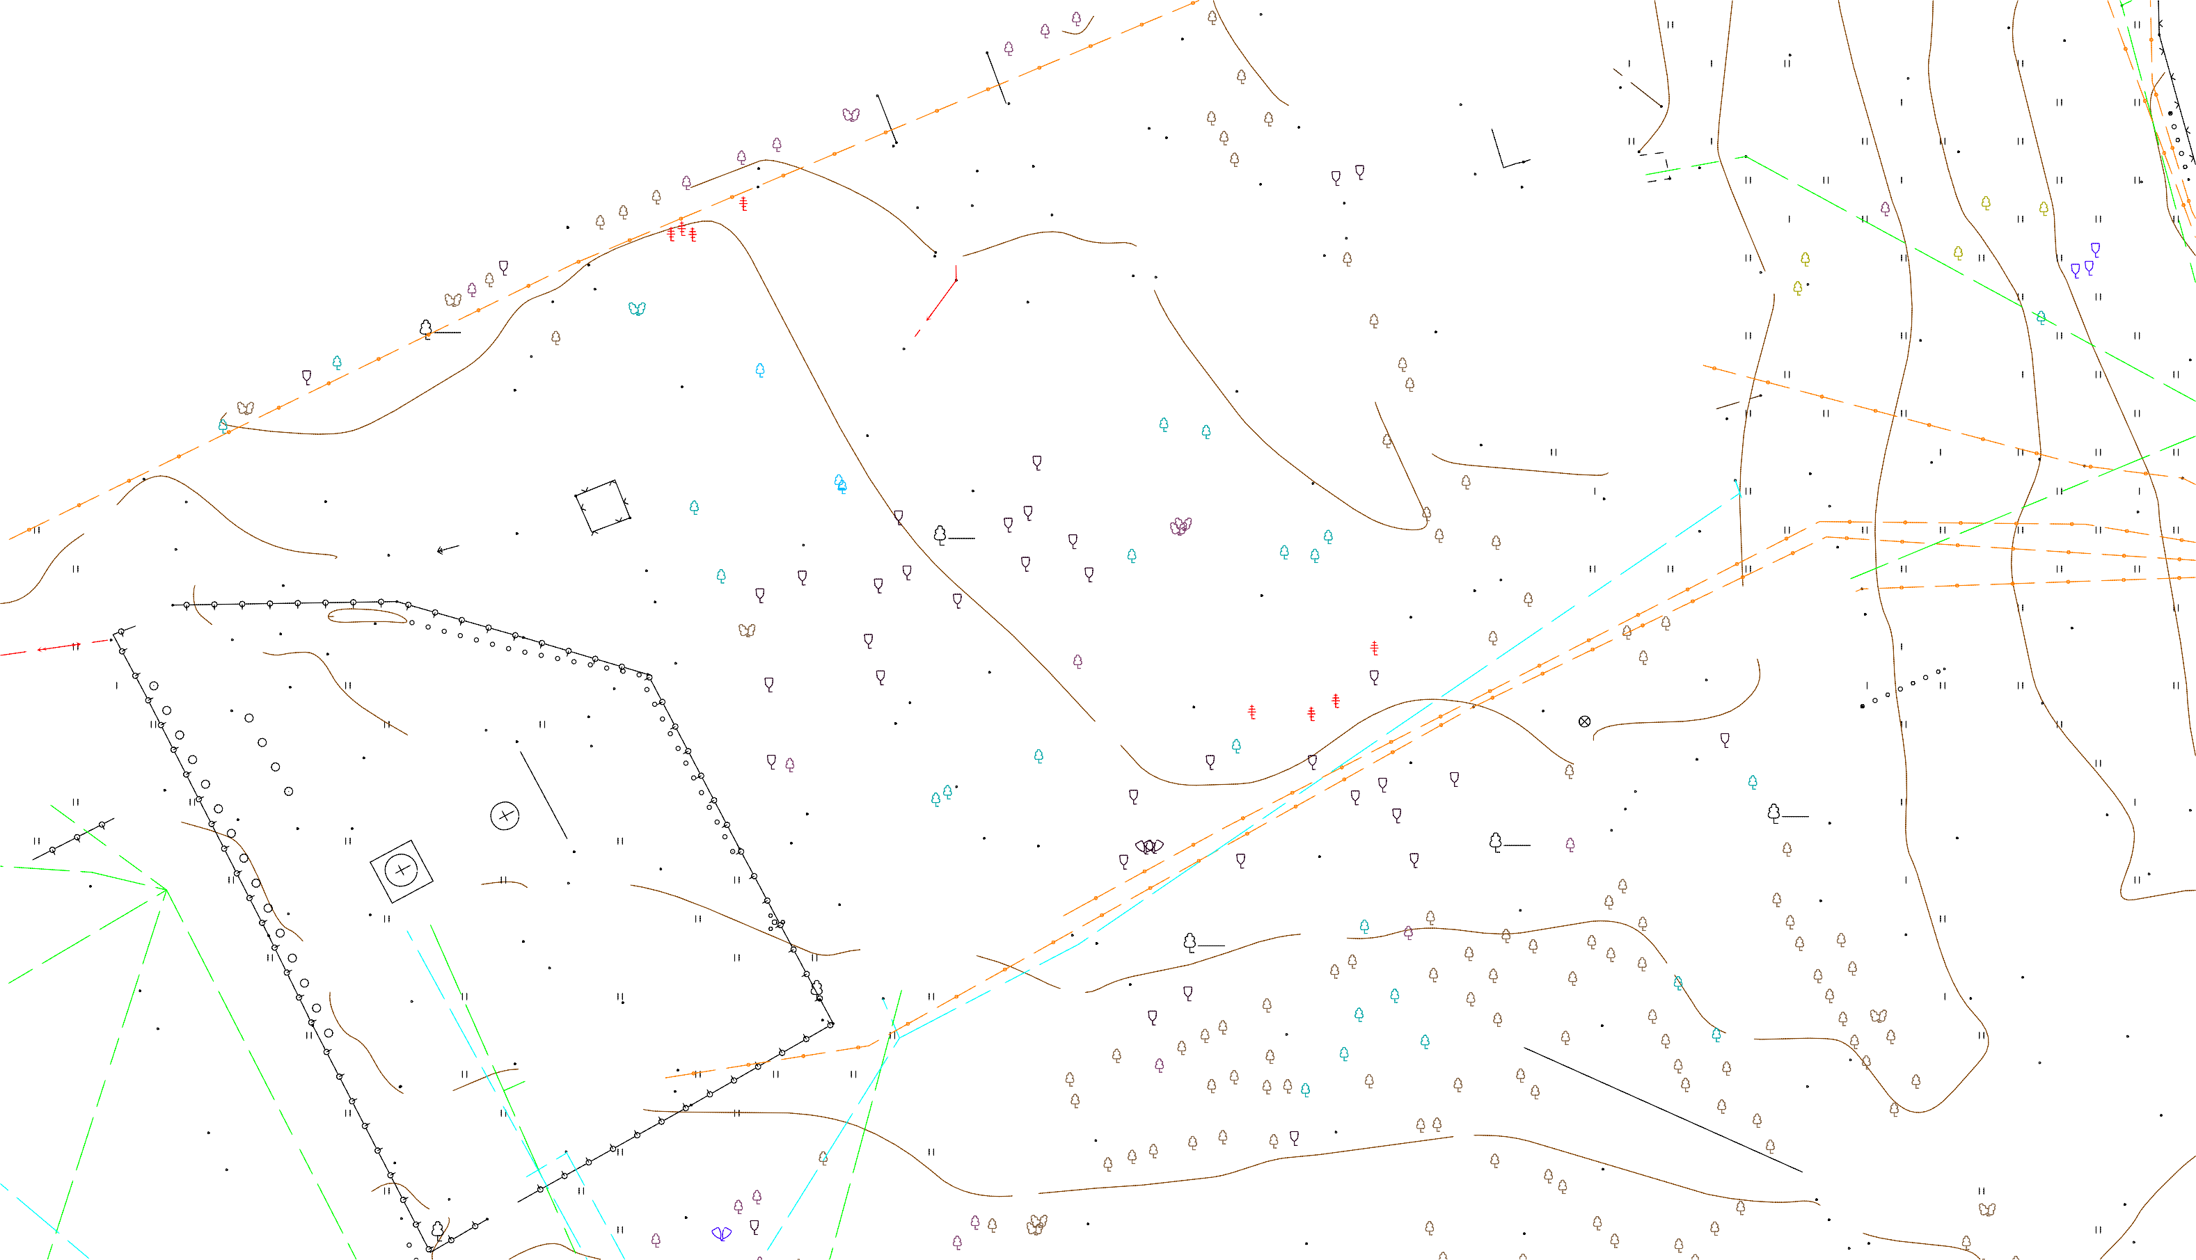
Опорный план
M
Ble naB11nbOHl
M
TOprOBle naB11nbOHl

Slide 7
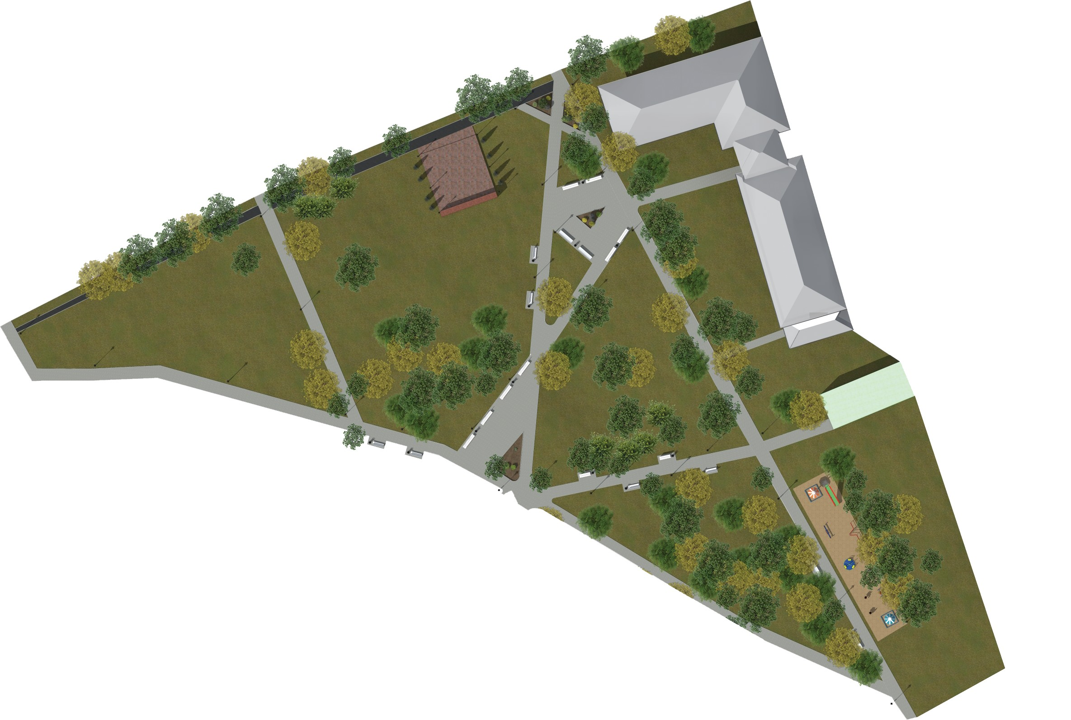
Генеральный план
Экспликация
1 – публичные пространства (зоны отдыха) 2 – детская площадка
1
1
ТЭП:
Общая площадь территории – 5 896 кв.м Общая площадь озеленения – 4 670 кв.м
2
Площадь покрытий:
Мощение (без учета существующего) – 1 006 кв.м Песок – 220 кв.м

Slide 8

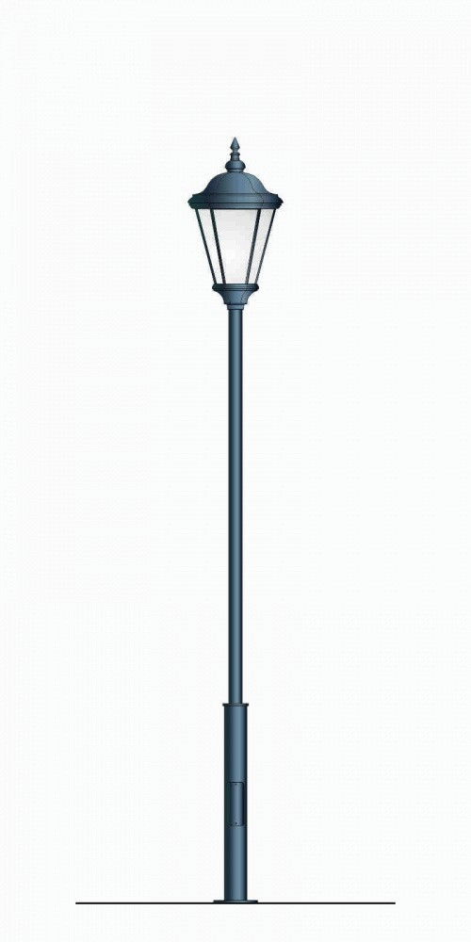
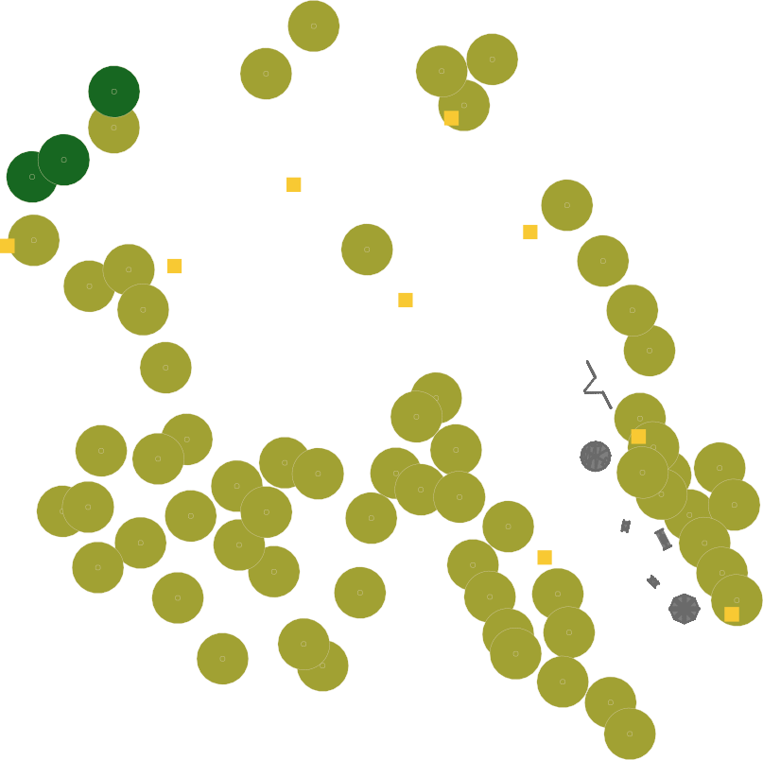

Освещение
Общее количество устанавливаемых фонарей – 32 шт
Тип устанавливаемых фонарей

Slide 9

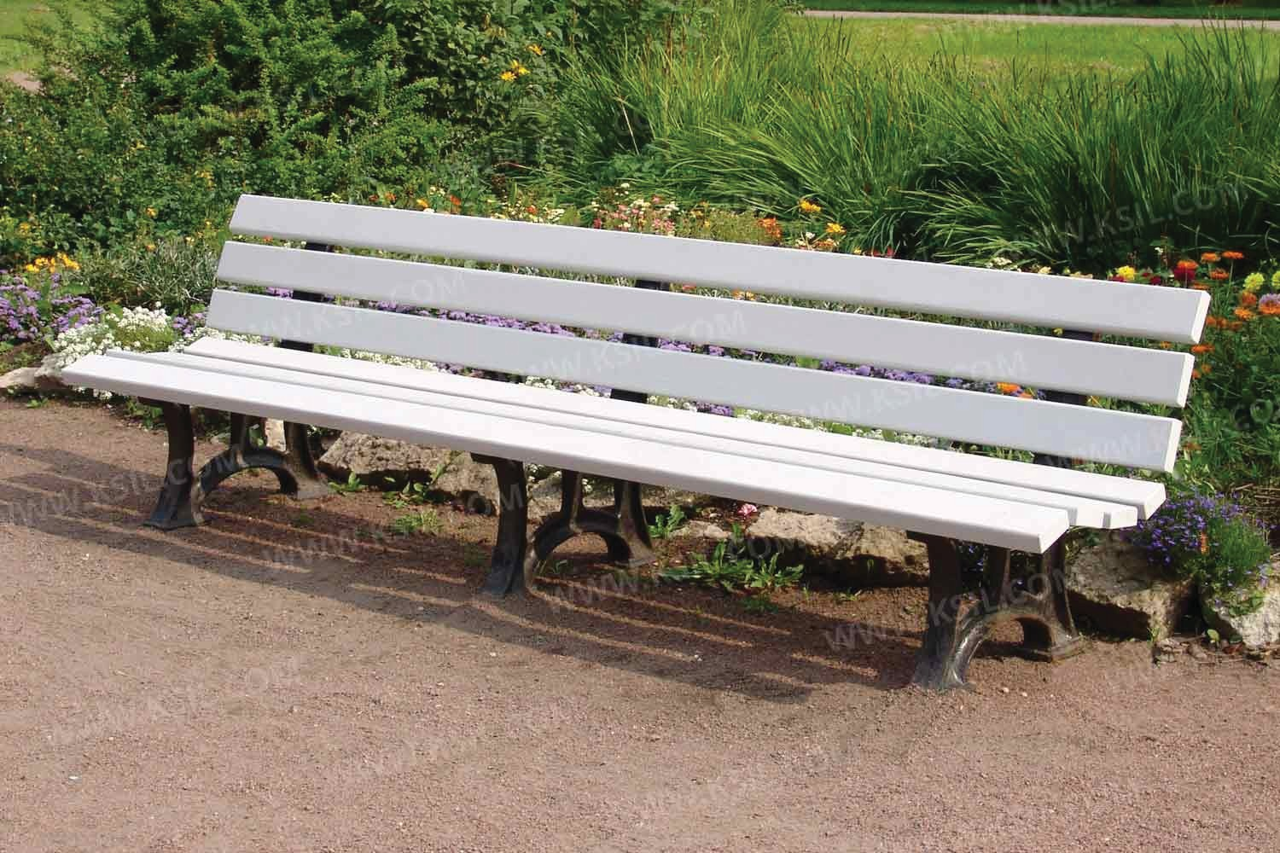

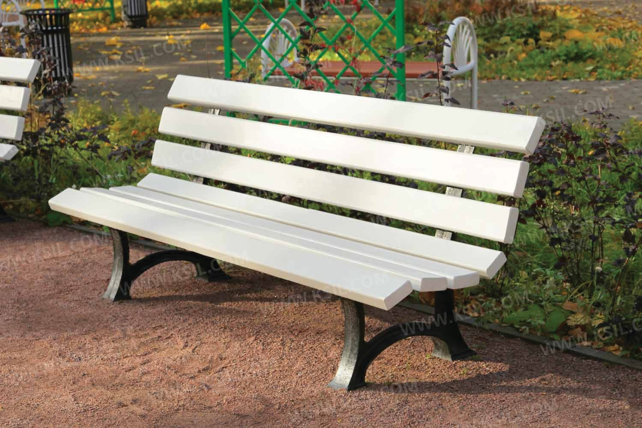
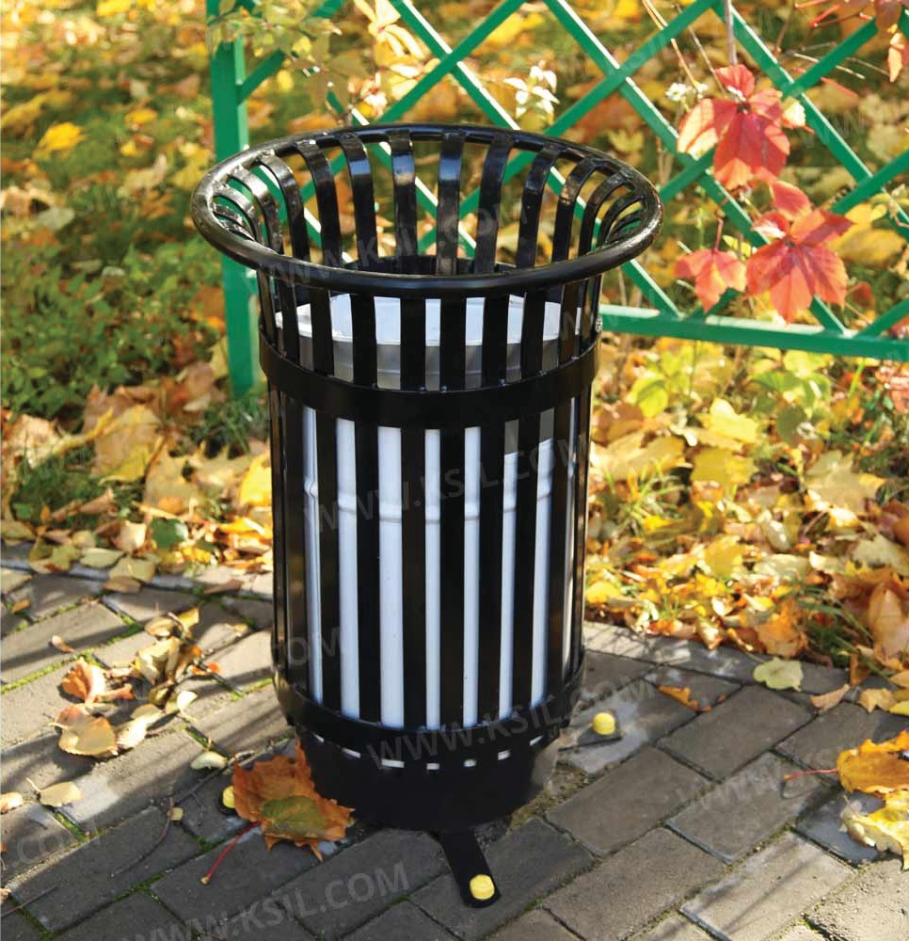

МАФ
Скамья тип 1 – 12 шт.
Скамья тип 1 – 8 шт.
Общее количество устанавливаемых урн – 15 шт.
Скамья тип 1 Габаритные размеры: (ДхШхВ) 2850х685х820
мм.
Скамья тип 2 Габаритные размеры: (ДхШхВ) 1950х685х820 мм
Урна
700 мм высота, метал RAL1004

Slide 10
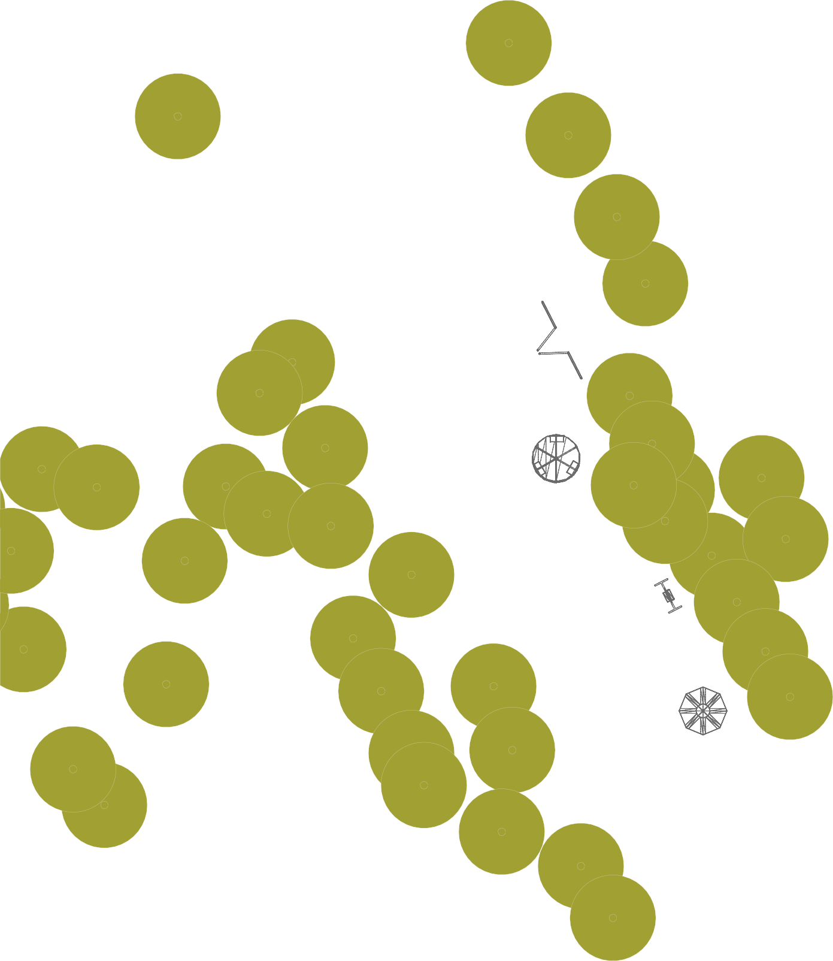
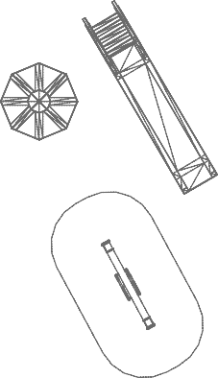

Детская площадка
Выбор Элементов детской площадки – по усмотрению админинстрации.
Основная задача - выбрать элементы различной формы для увеличивания количества сценариев детской игры.
Необходимо заменить существующее оборудование (песочницы) , которое находится в аварийном состоянии.

Slide 11
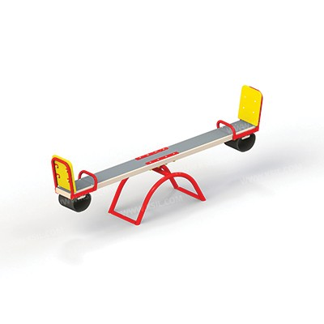
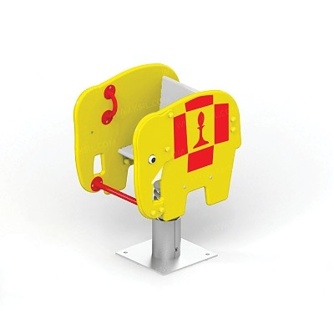
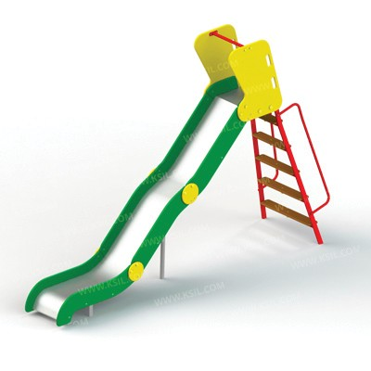
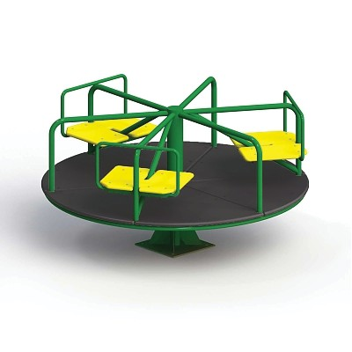
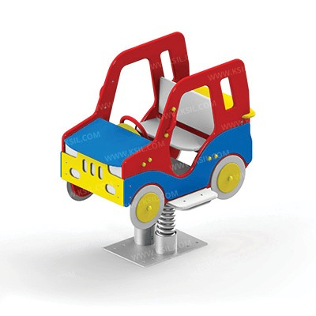
Детская площадка
Рекомендации к наполнению детской площадки:
горка;
качалка-балансир;
карусель;
качалки на пружине;
качели;
лесенка.
Представленные модели взяты из каталога КСИЛ-игра.

Slide 12
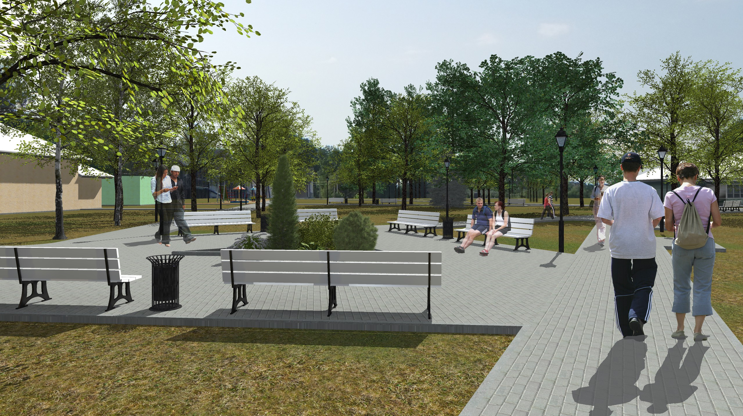
Визуализация

Slide 13
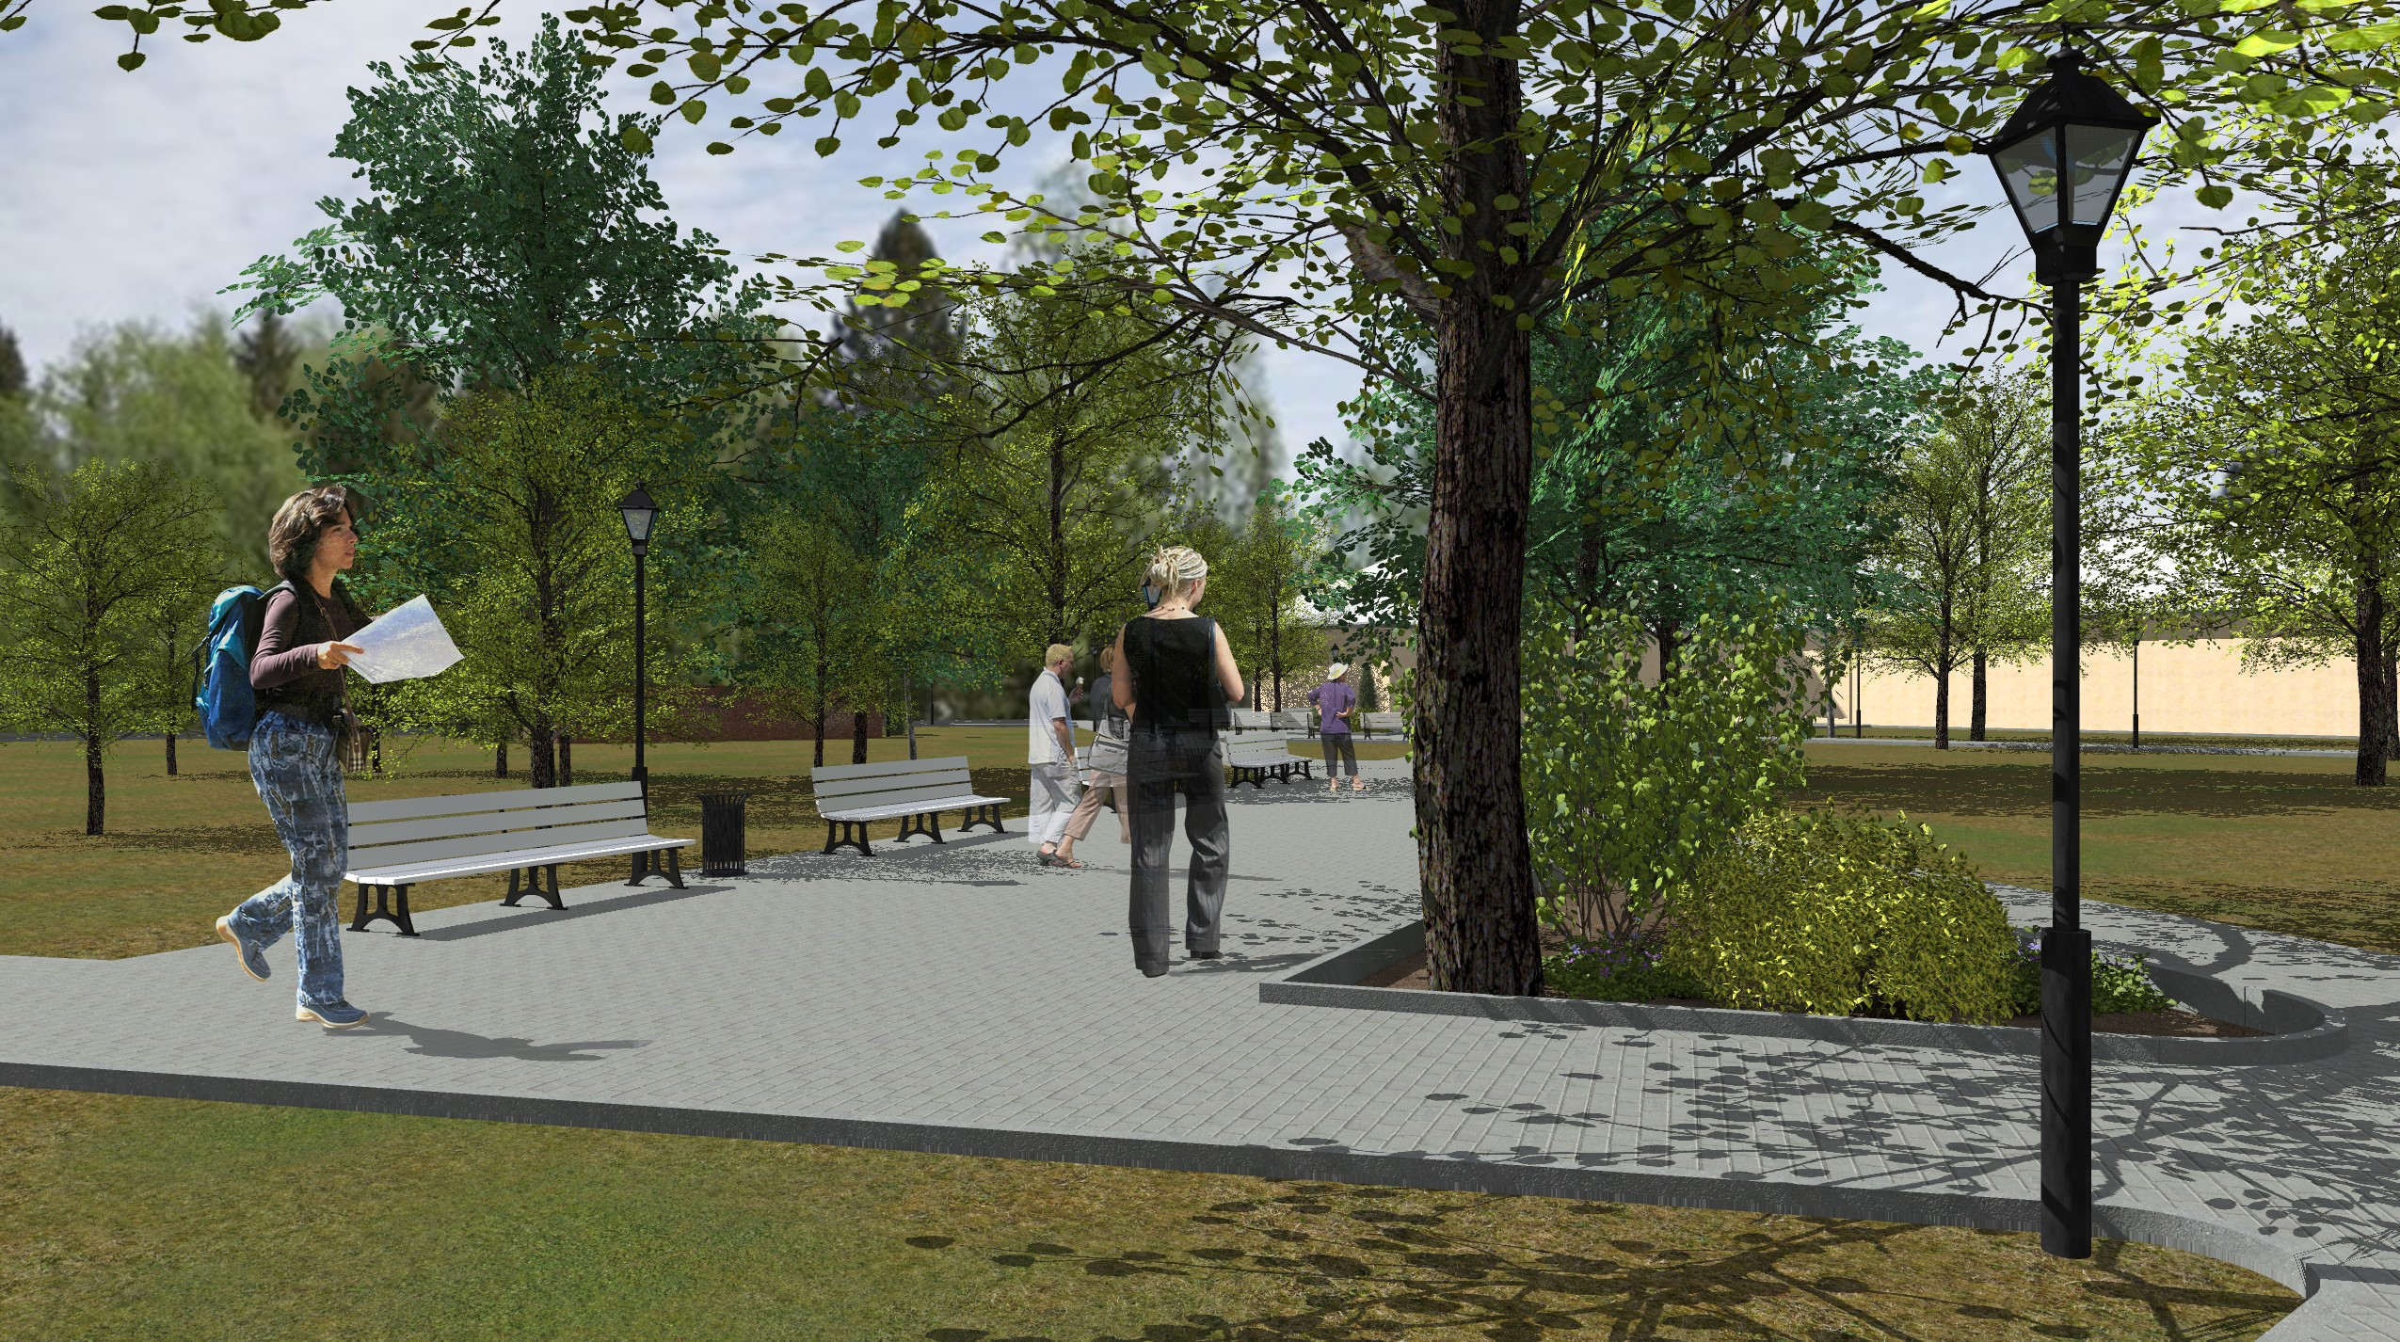
Визуализация

Slide 14
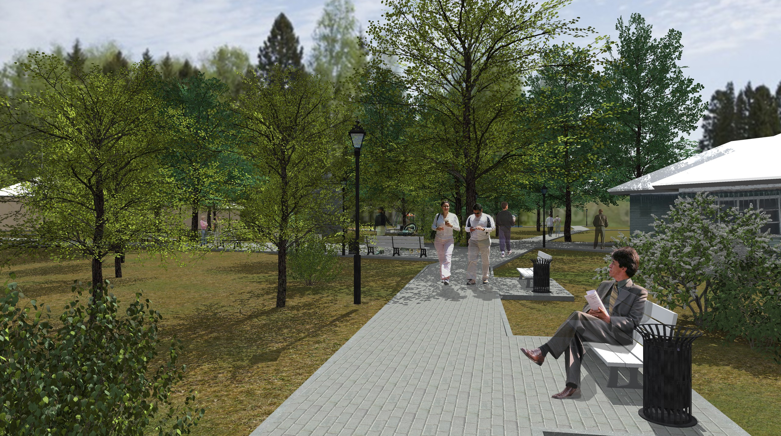
Визуализация

Slide 15
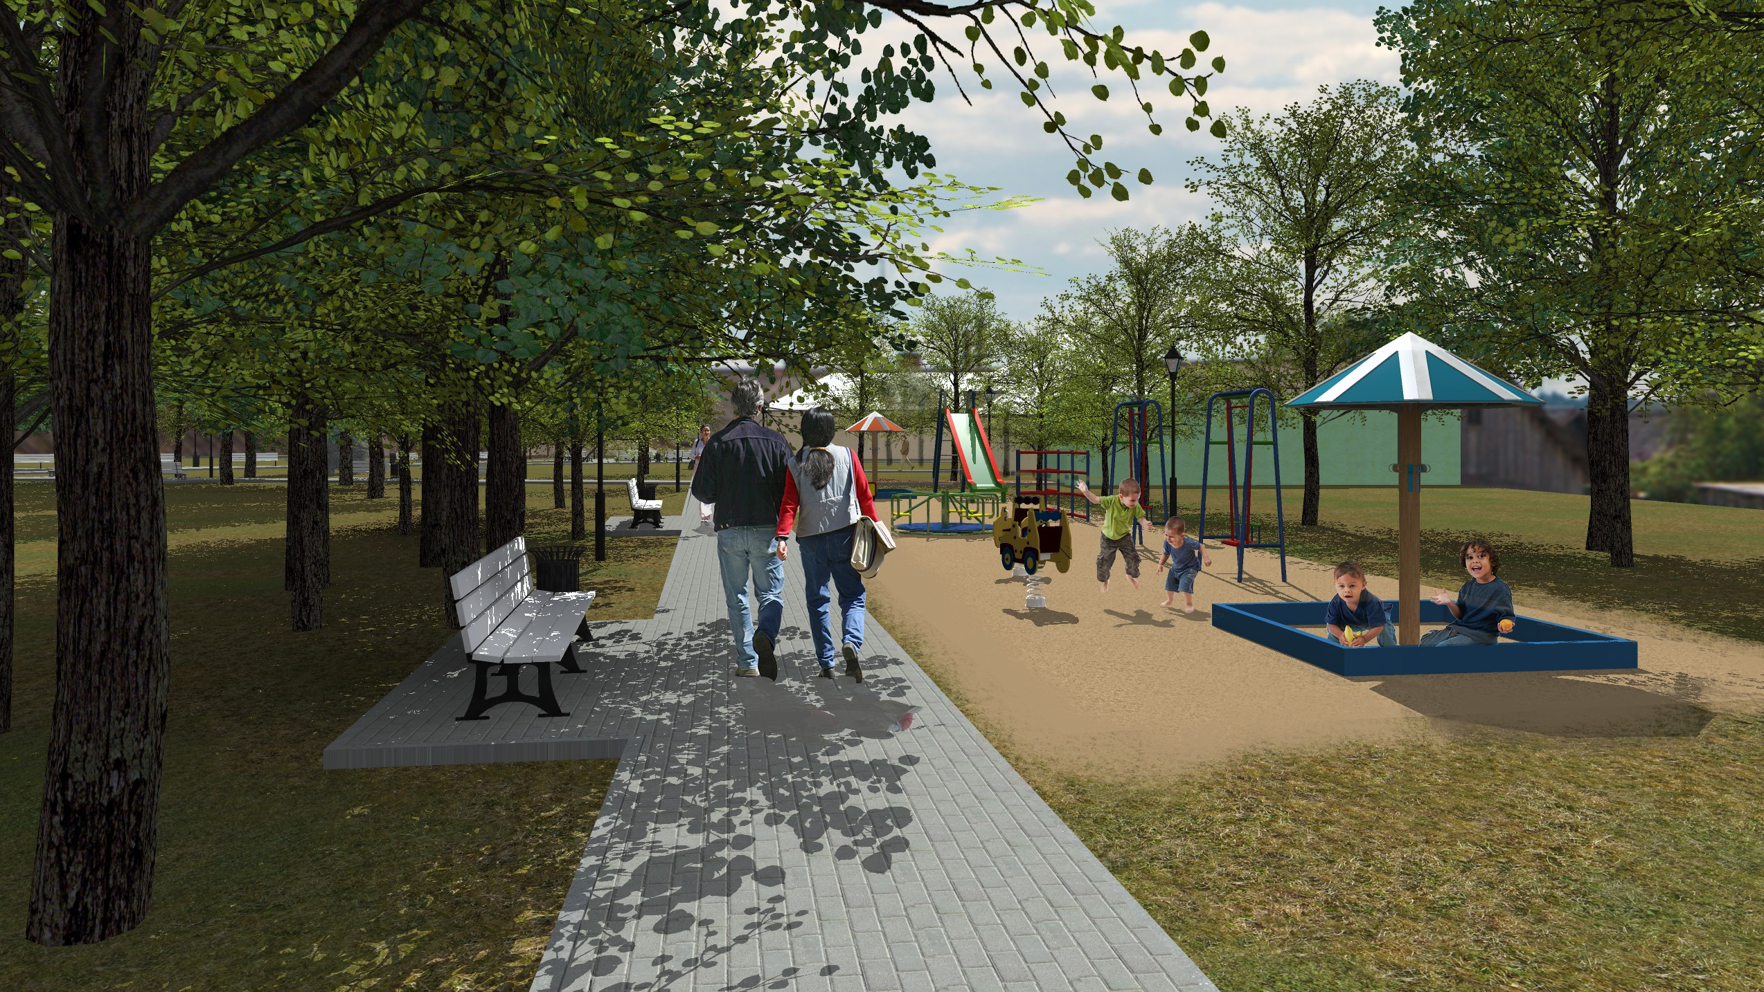
Визуализация

